Slide 1
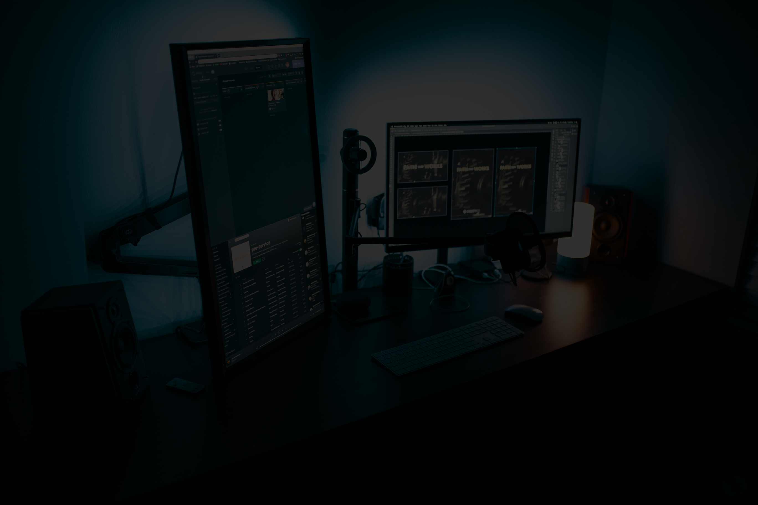
APLICAÇÃO FLUTTER COM SQLITE E SHAREDPREFERENCES
MINI-APP DE NOTAS
Apresentado por:
Rodrigo Almeida 51597
Hugo Serra 52297
Alexandre Machado 51882
João Freire 52216

Slide 2


O que é o Flutter?
FLUTTER É UM FRAMEWORK DA GOOGLE PARA CRIAR APLICAÇÕES MÓVEIS MULTIPLATAFORMA.
PERMITE DESENVOLVER APPS PARA ANDROID, IOS, WEB E DESKTOP COM UMA ÚNICA BASE DE CÓDIGO.
UTILIZA A LINGUAGEM DART.

Slide 3

Objetivo deste Trabalho
Criar uma aplicação simples que:
Permite guardar notas localmente (com SQLite).
Guarda preferências do utilizador como o nome e o modo escuro (com SharedPreferences).
Funciona sem ligação à internet.

Slide 4
Explicação Técnica da Aplicação
main.dart
splash_page.dart
notes_page.dart
note.dart
notes_dao.dart
notes_db.dart

Slide 5
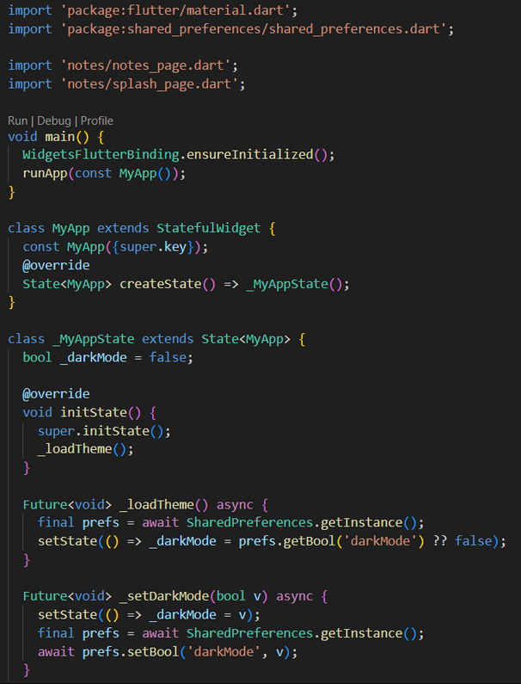
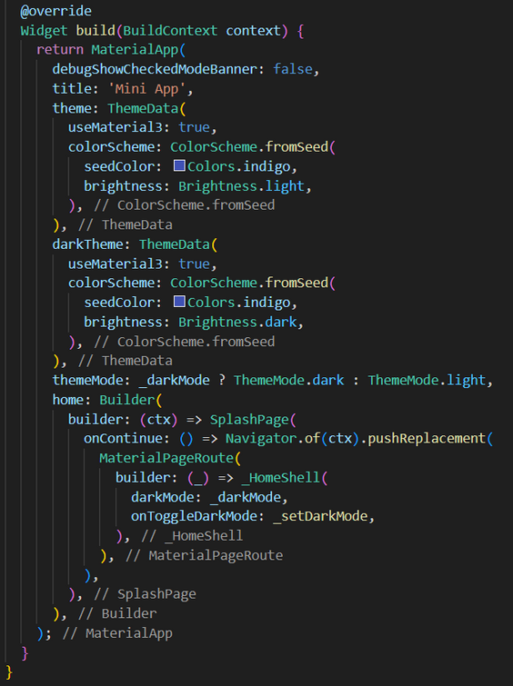
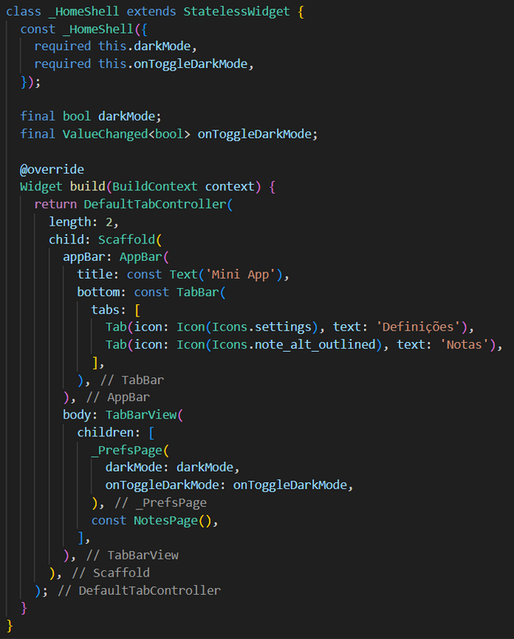
main.dart

Slide 6
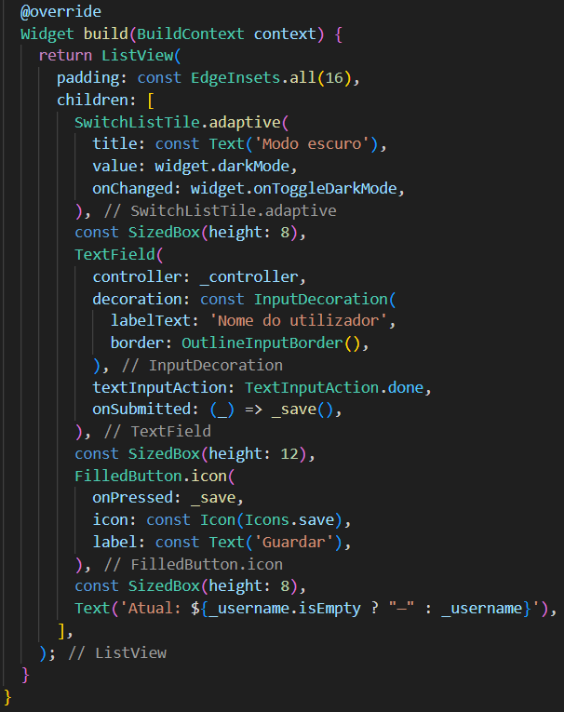
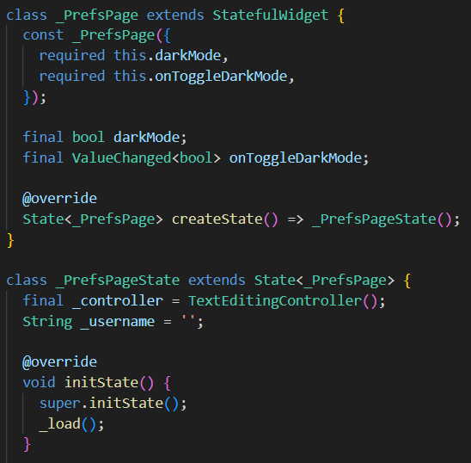
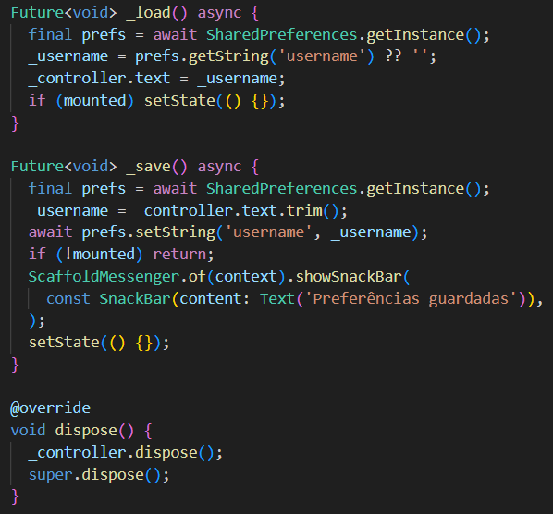
main.dart

Slide 7
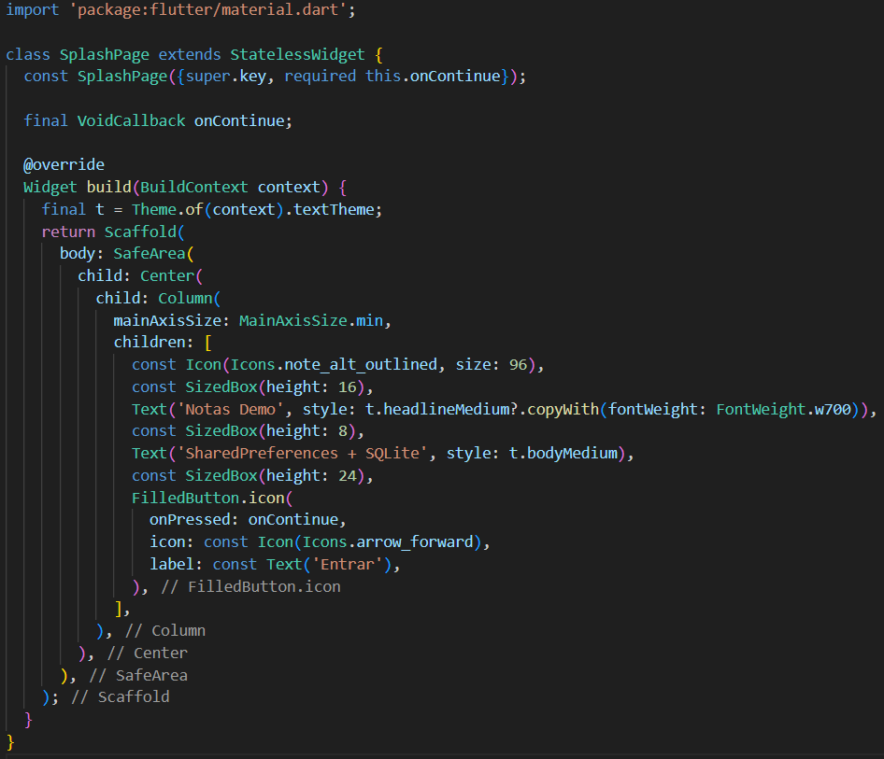
splash_page.dart

Slide 8
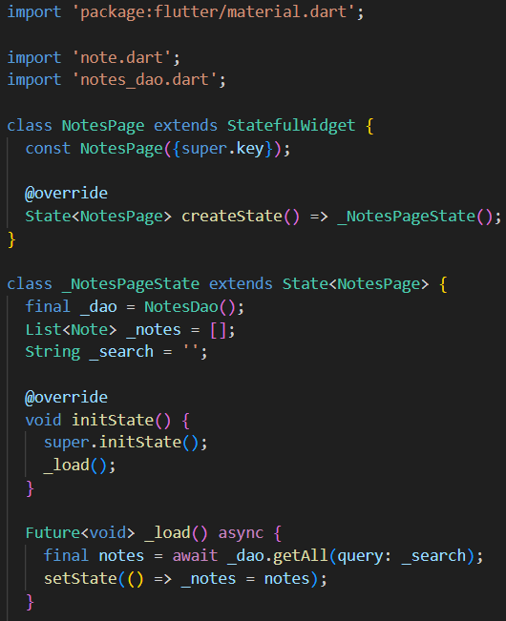
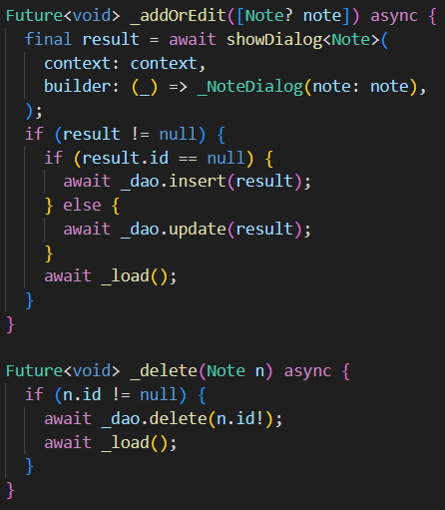
notes_page.dart

Slide 9
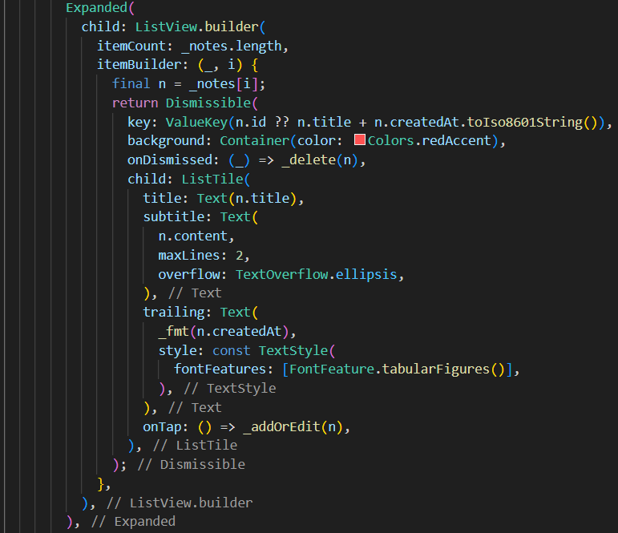
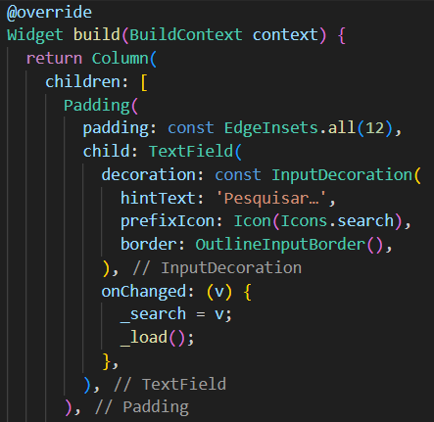
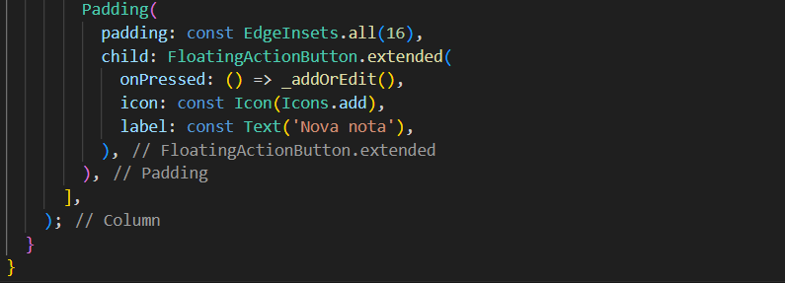
notes_page.dart

Slide 10
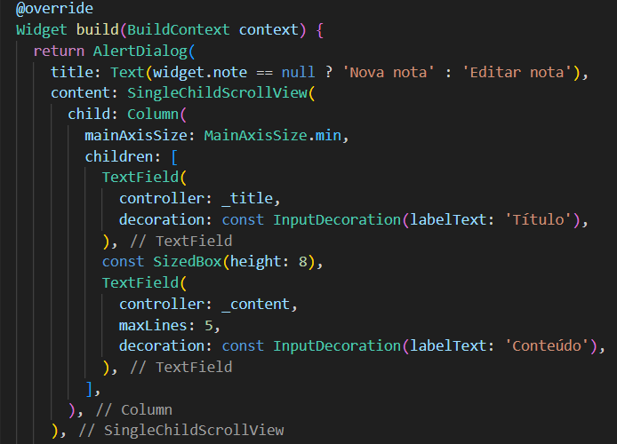
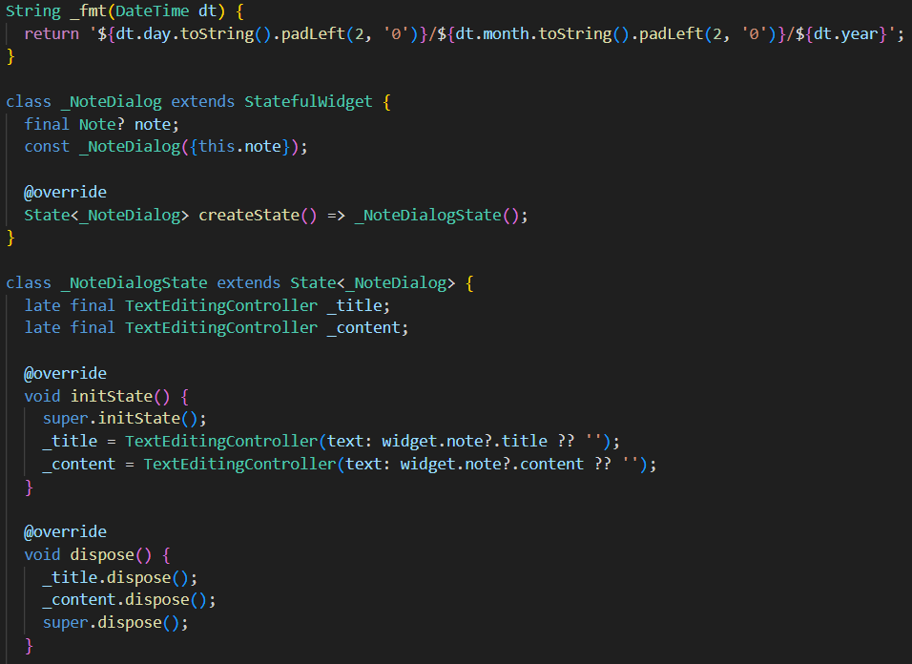
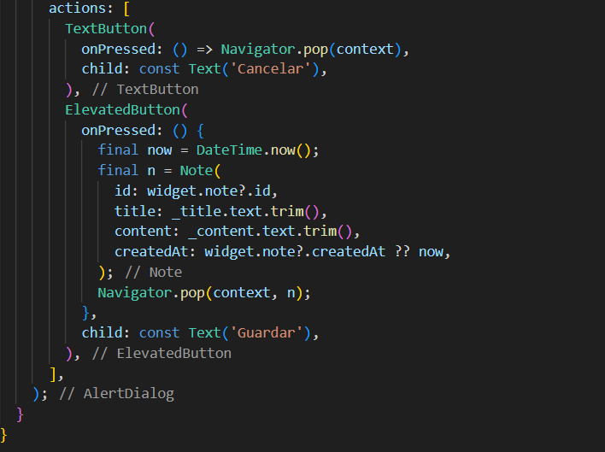
notes_page.dart

Slide 11
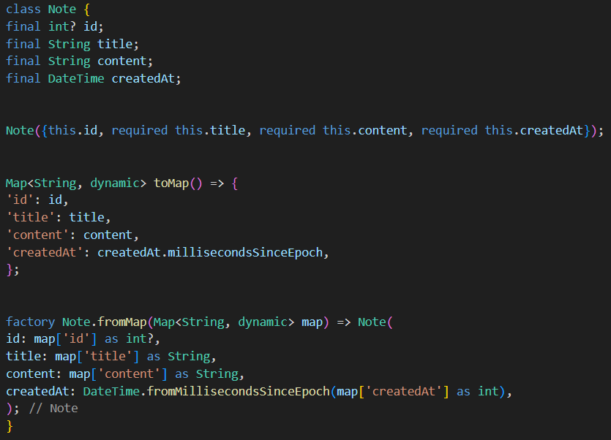
note.dart

Slide 12
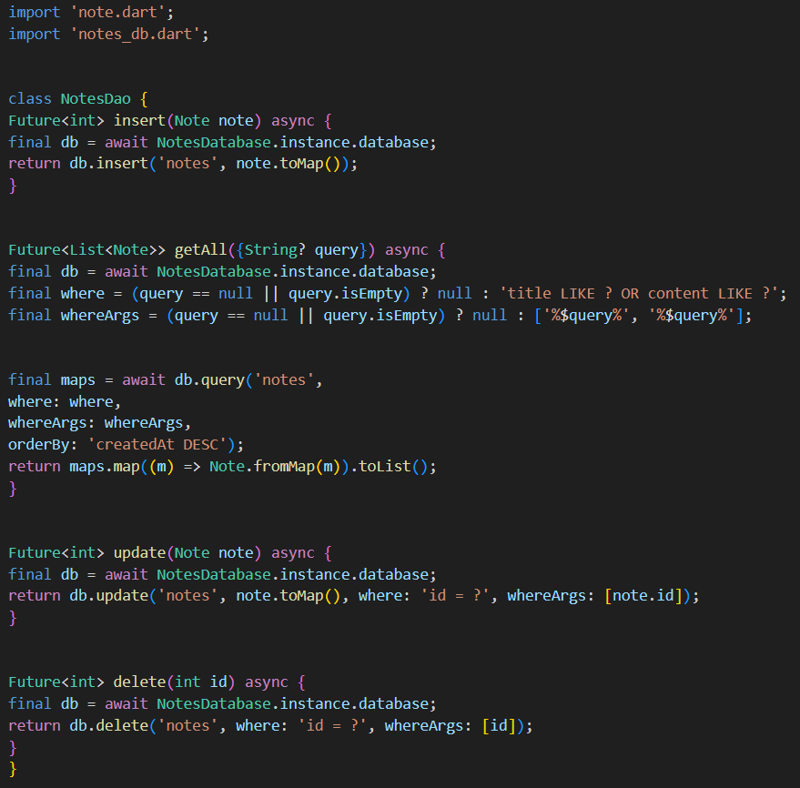
notes_dao.dart

Slide 13
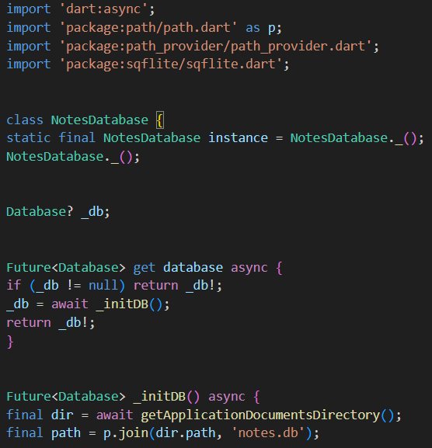
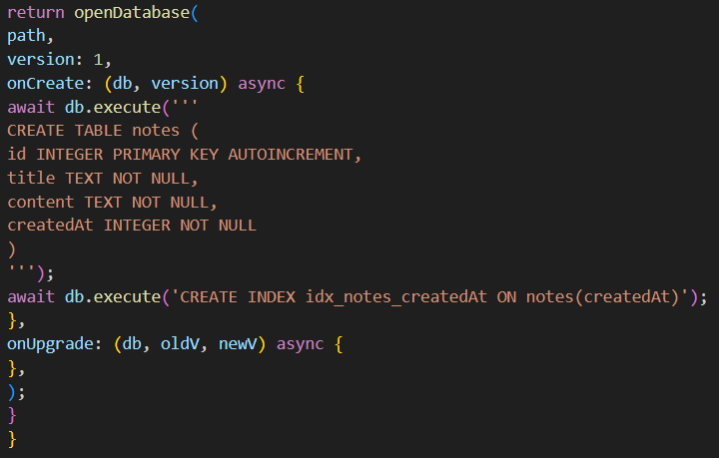
notes_db.dart

Slide 14
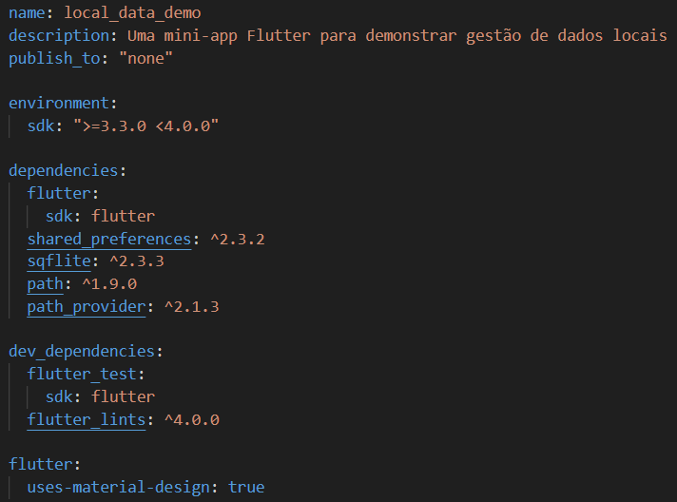
pubspec.yaml
Este ficheiro define as dependências, assets e metadados do projeto Flutter
Principais dependências usadas:
sqflite → Base de dados SQLite.
path_provider → Caminho para ficheiros locais.
shared_preferences → Preferências do utilizador.

Slide 15
Demonstração Prática

Slide 16

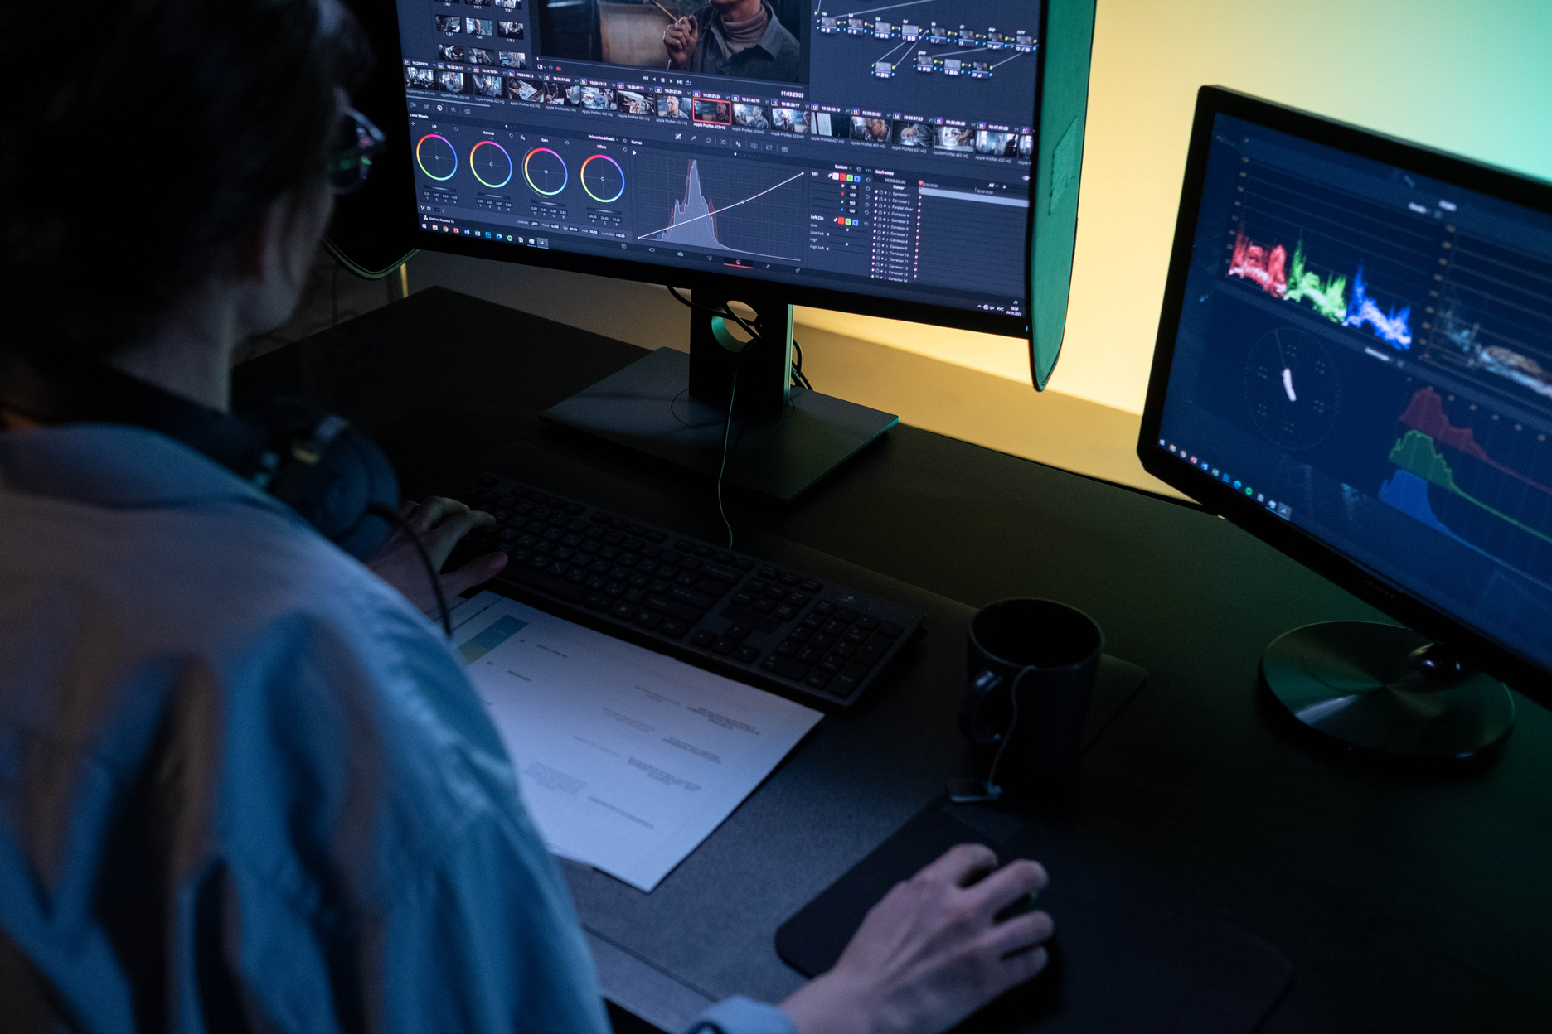
Conclusão

